Slide 1
Муниципальное учреждение культуры
«Ижморская централизованная библиотечная система»
Деятельность Ижморской
централизованной библиотечной системы
по формированию патриотического сознания подрастающего поколения
2023 год

Slide 2
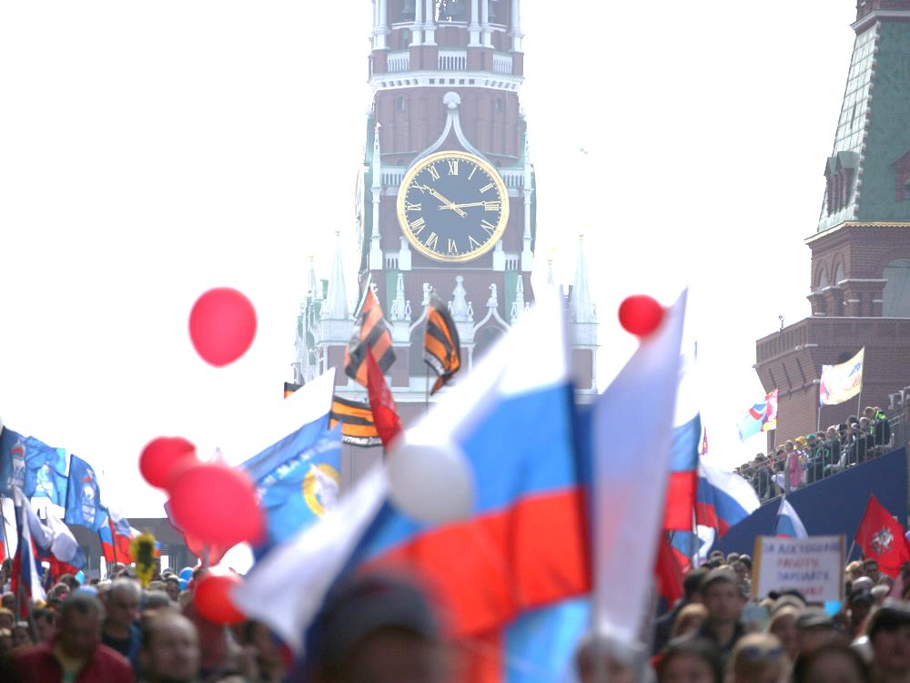
КРАЕВЕДЕНИЕ
как совокупный опыт
и связь поколений…

Slide 4
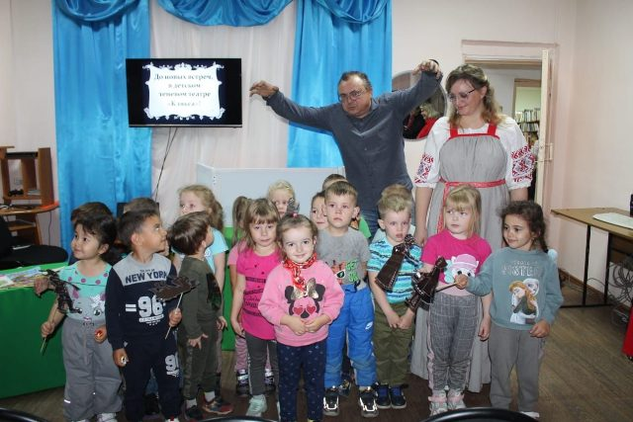
«Красная шапочка»
Волк – Брюханов Вячеслав

Slide 5
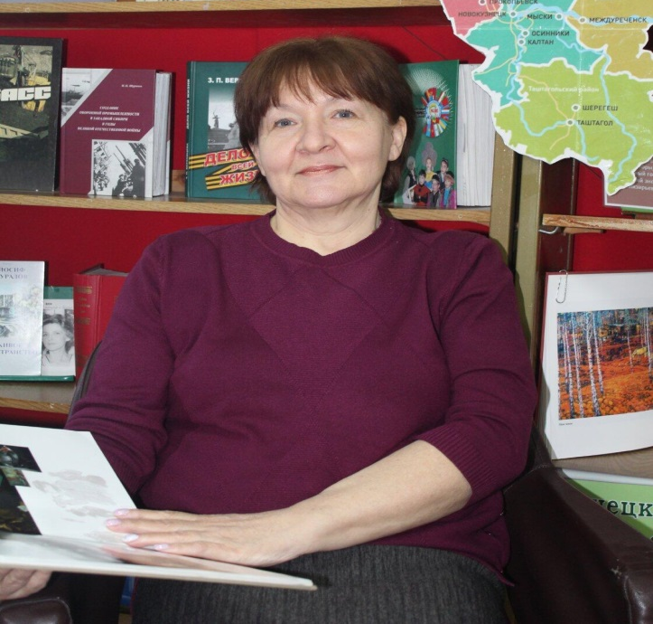
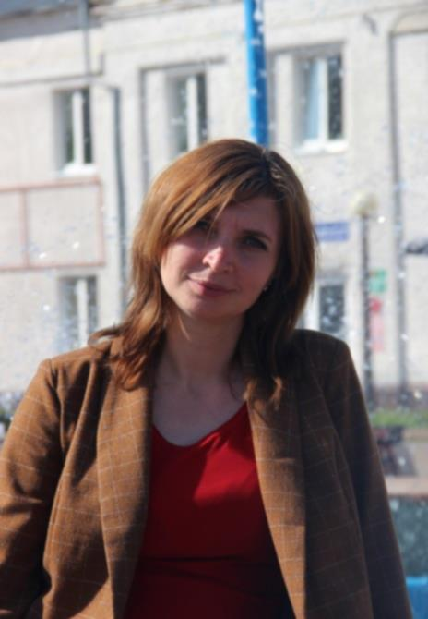
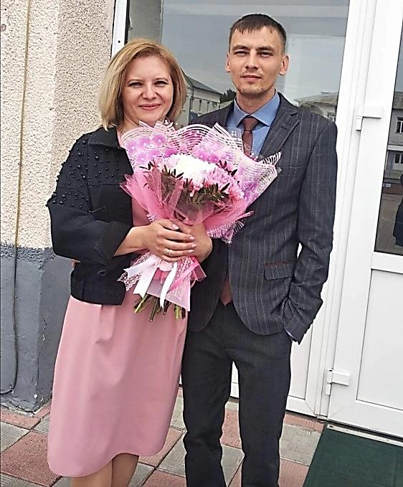
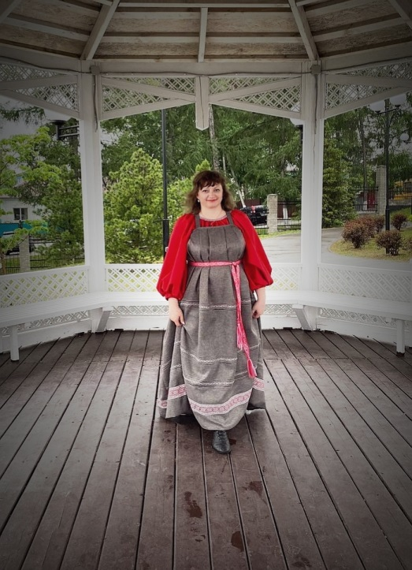
Ижморские сказы

Slide 7
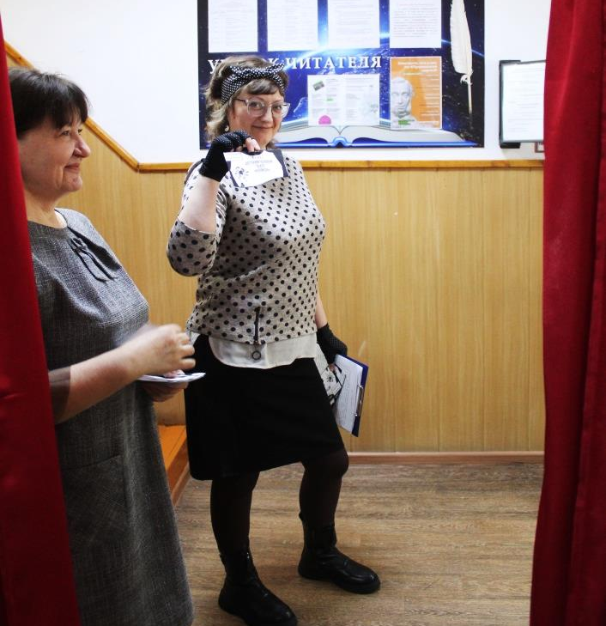
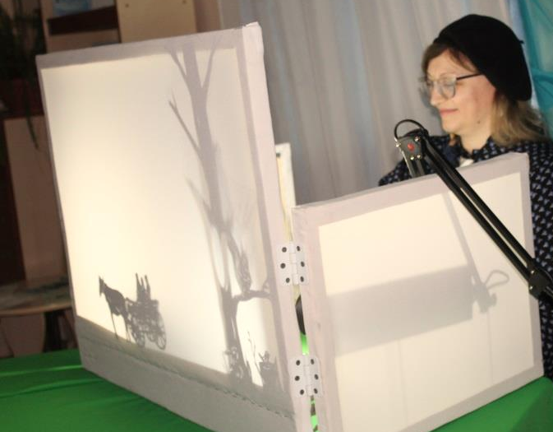
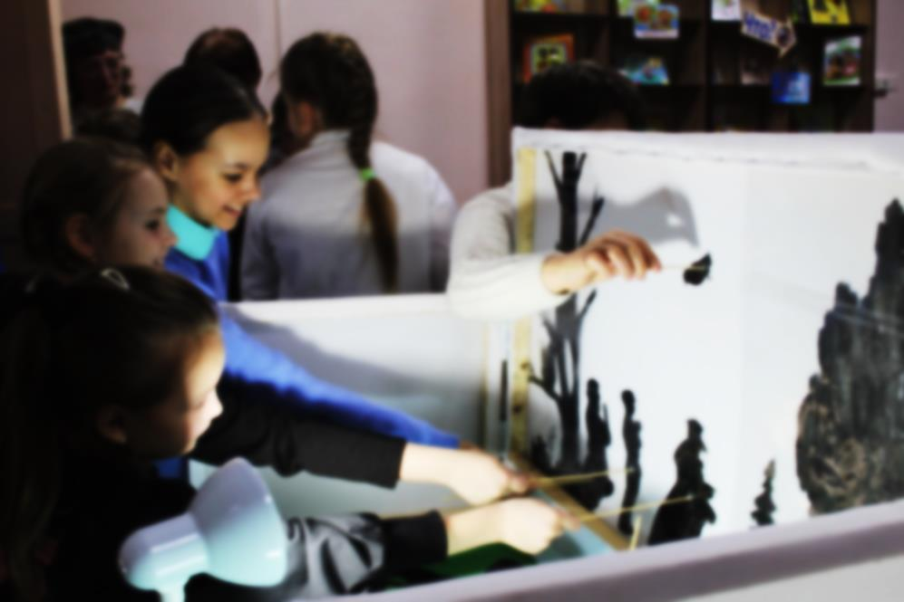
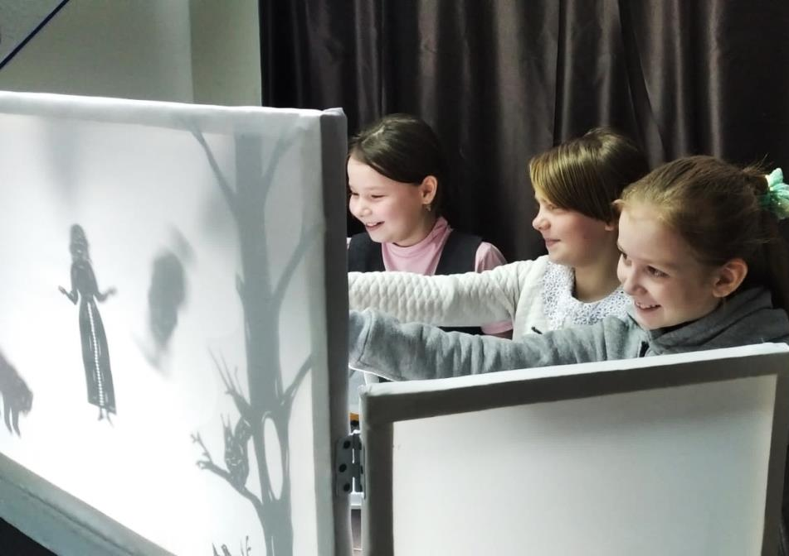

Slide 8
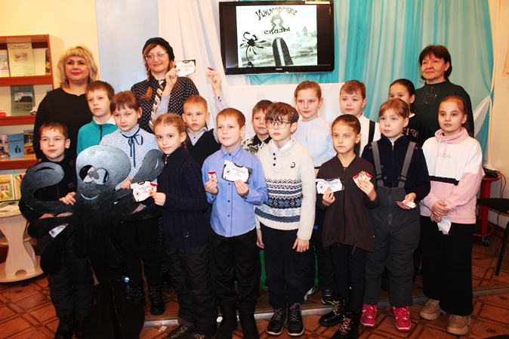
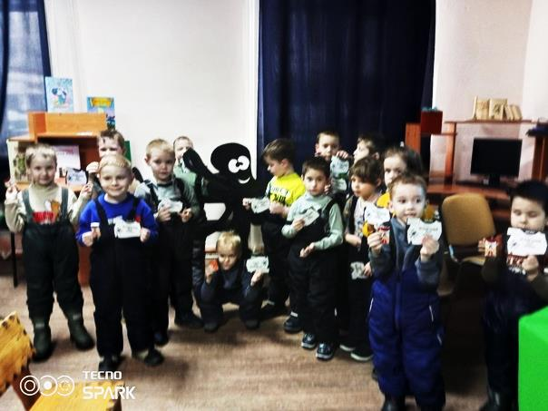
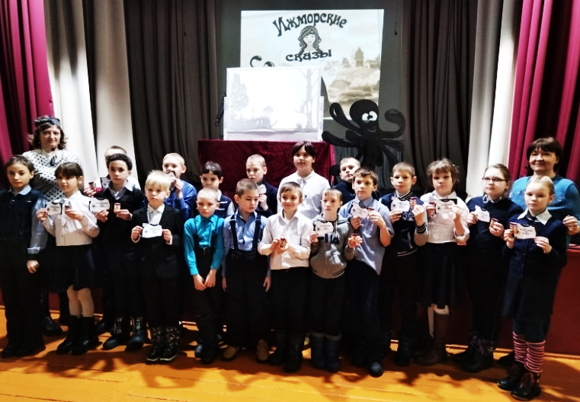

Slide 9
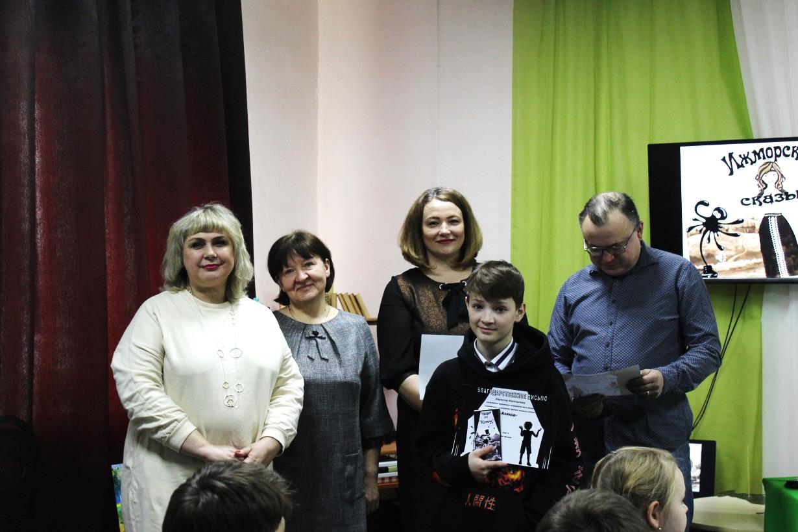
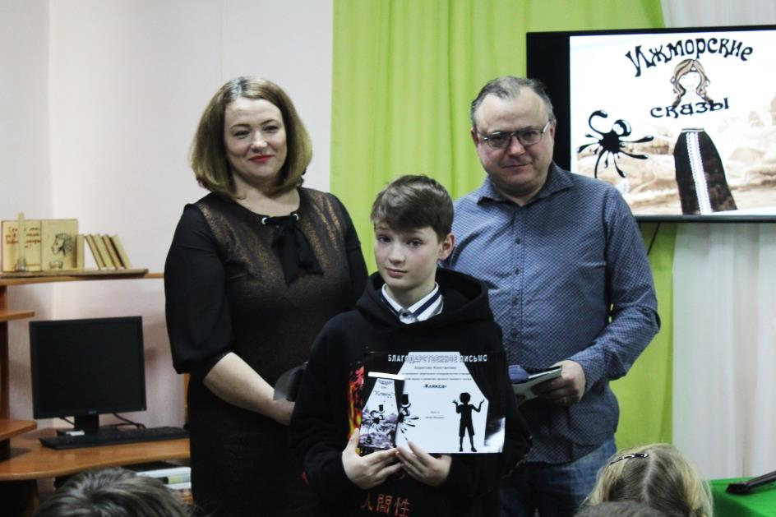
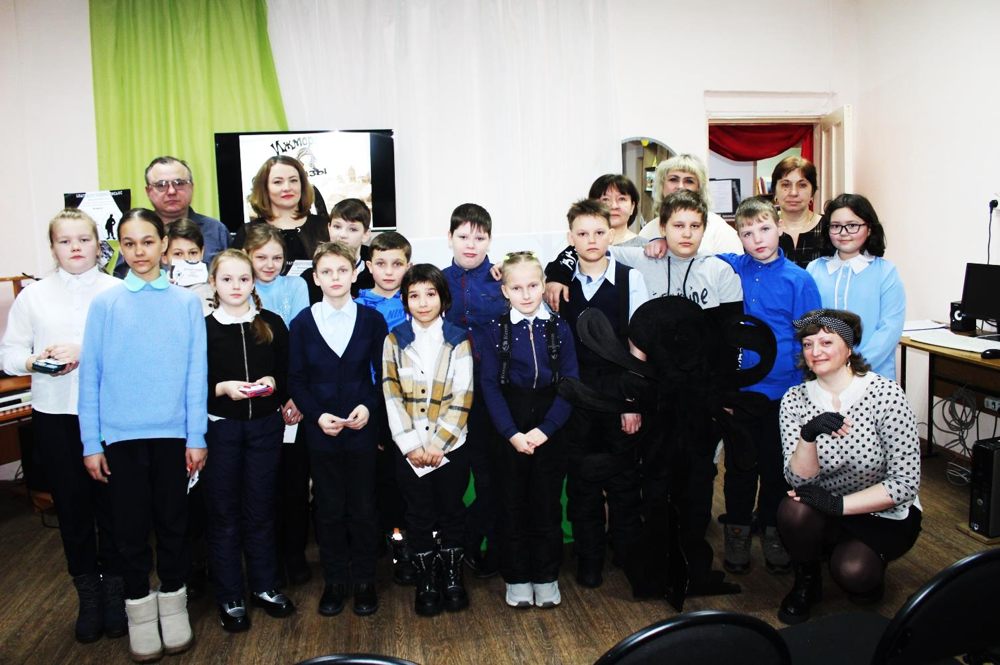

Slide 10
СКАЗ 2
«Земля сибирская – хлебосольная»

Slide 12
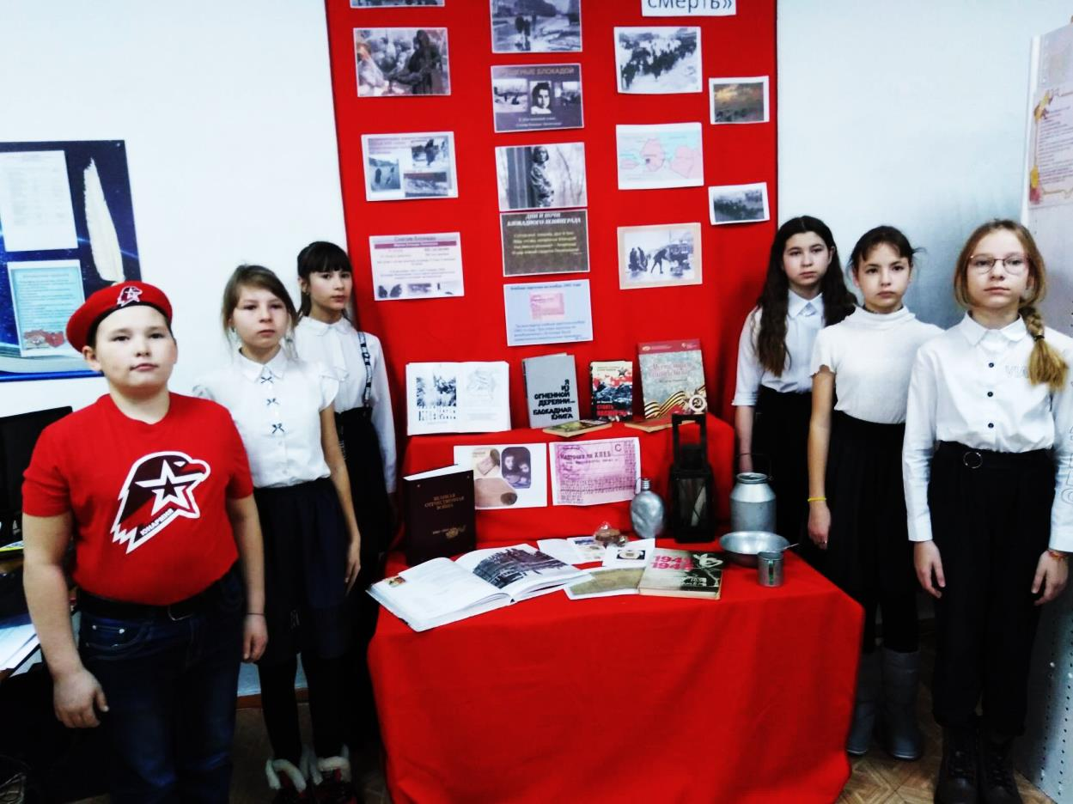
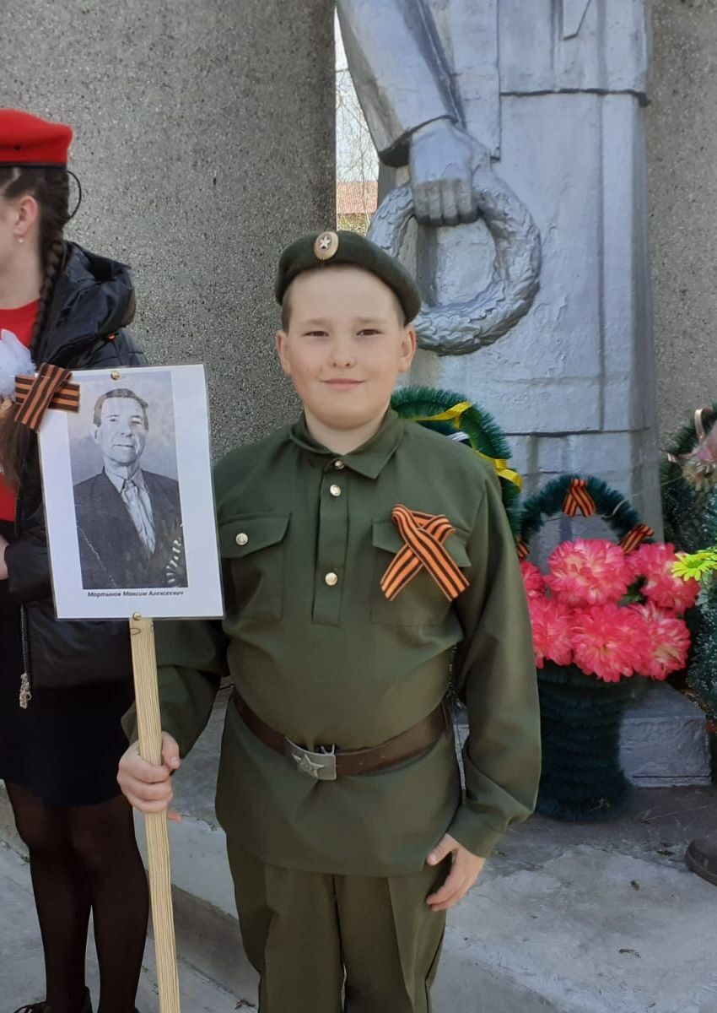

Slide 13
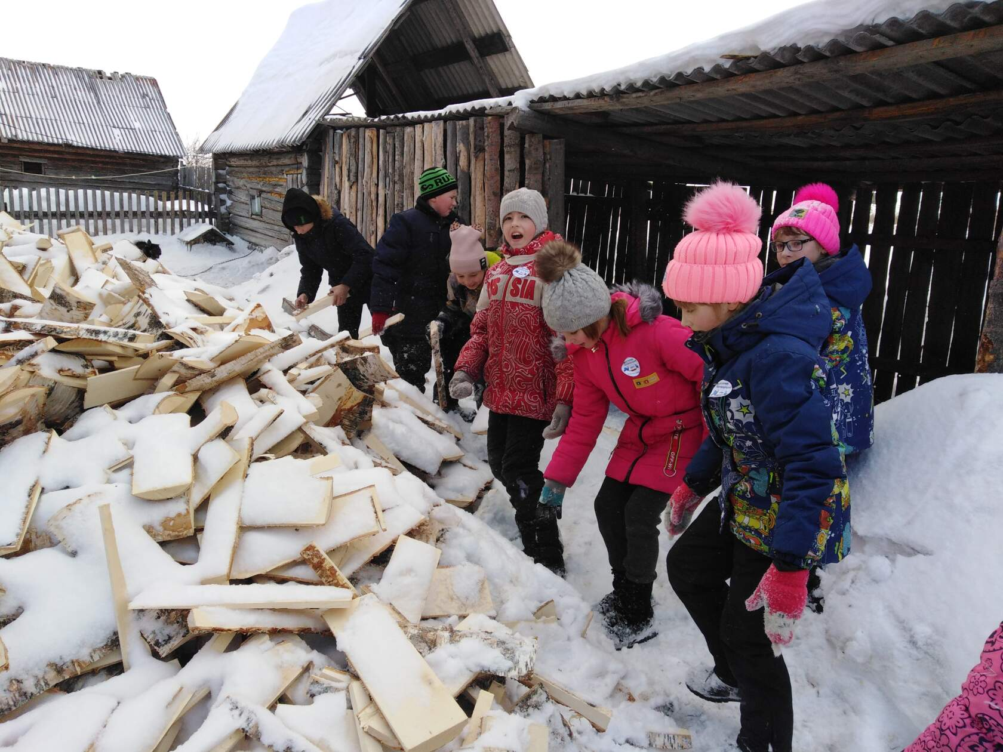
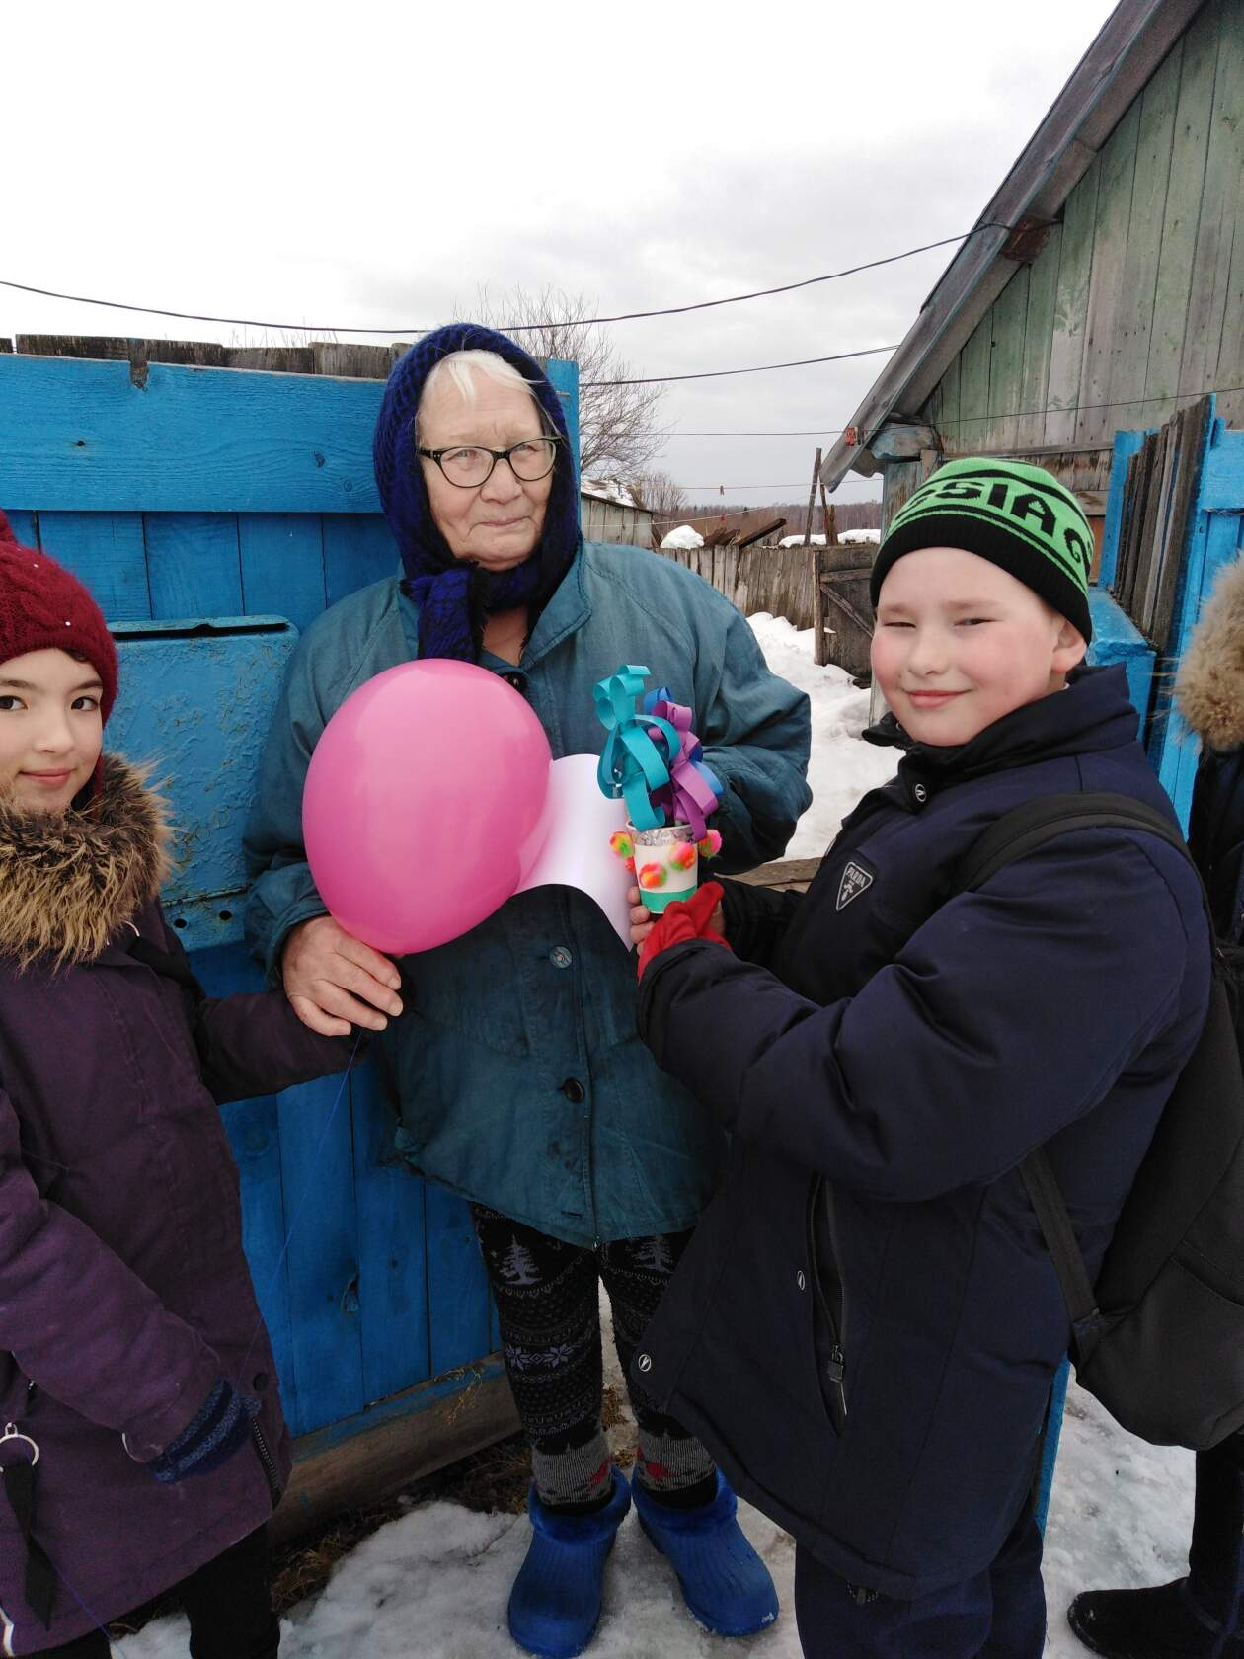
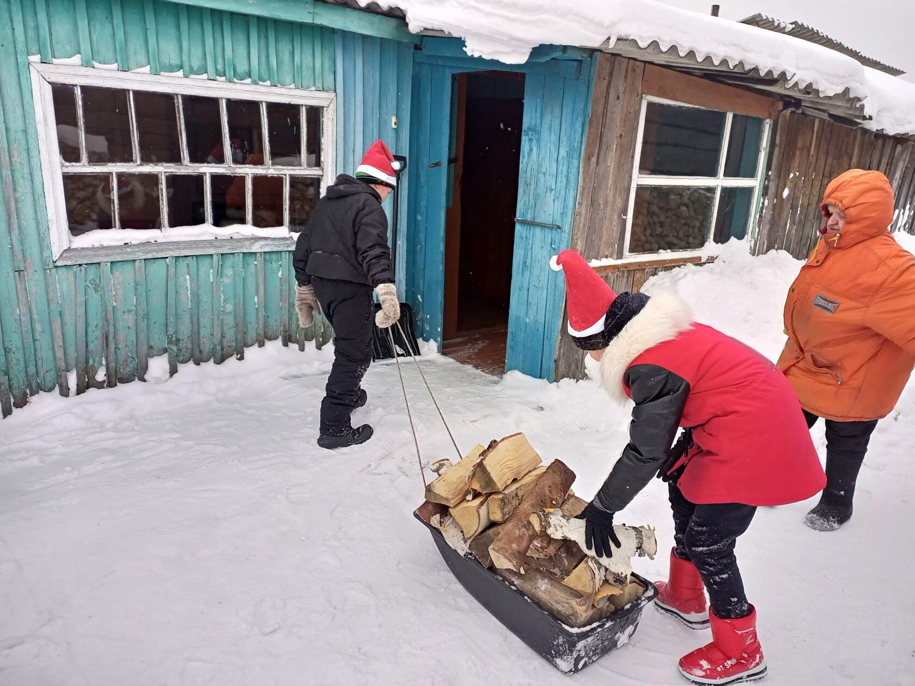
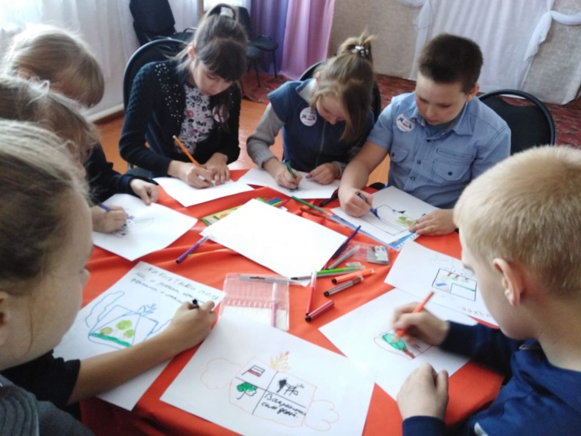

Slide 14
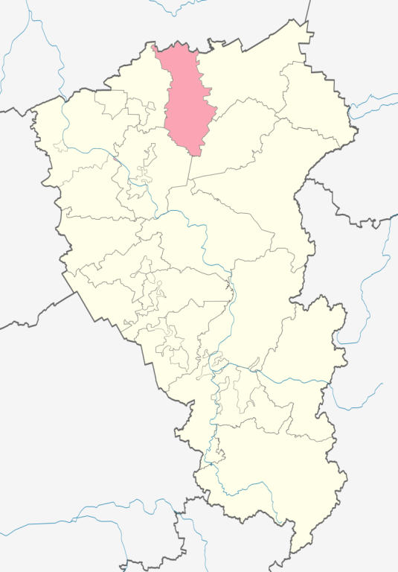
«Pro-наш край»
экскурсии
экскурс в историю исчезнувшей деревни
пешие прогулки
краеведческие
зарисовки
квесты
серия видеороликов по уникальным природным местам Ижморского МО с любопытным юным блогером Краюшкиным

Slide 15
Благодарю за внимание

